Slide 1

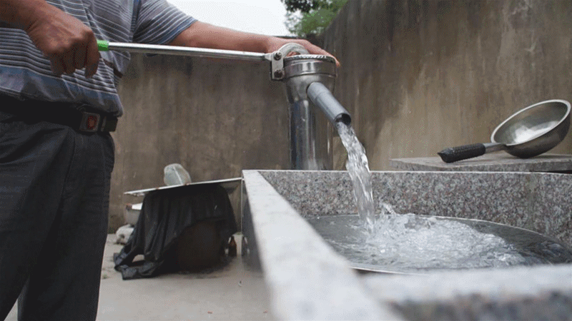
第九章——压强
第4节 跨学科实践：制作
简易活塞式抽水机
八年级物理下册 •人教版（2024新版）

Slide 2
01
03
02
学习目标
通过制作简易活
塞式抽水机，让
学生深入理解大
气压强的概念和
作用。
在制作过程中，
学生需要进行观
察、分析、推理
和创新，培养科
学思维能力。
学生通过动手实
践，体验科学探
究的过程，掌握
实验设计和操作
的方法。

Slide 3
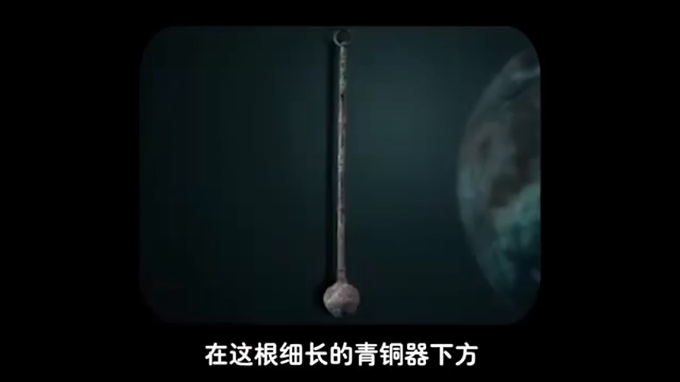
新课引入
我国古人很早就开始认识和应用大气压了。我国战国时期的青铜汲酒器。将其放入酒中时，汲酒器和酒缸就构成了一个连通器，酒水由底部的圆孔流进汲酒器内，用拇指压住孔并向上提起，在大气压的作用下酒水不会从底部孔流出;松开拇指，在 重力的作用下酒水便会缓缓流下。

Slide 4
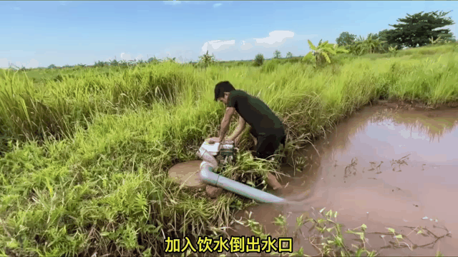
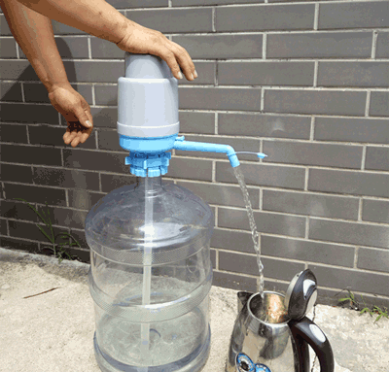
一
项目提出
在生产生活中，人们常用抽水机将水从低处抽到高处。其中有一种活塞式抽水机，利用人力反复提压手柄就可以抽水。这节课我们将学会制作一台简易活塞式抽水机。

Slide 5
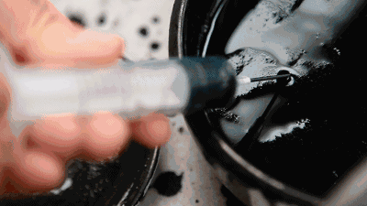
二
项目分析
任务1 了解活塞式抽水机的工作原理
取一个注射器，把针头插到装有水的盆中，向上拉动活塞，就能看到水从低处升到高处。如果向下压活塞，水就会被压回盆中。怎样才能不断地将水提升到高处呢？

Slide 6
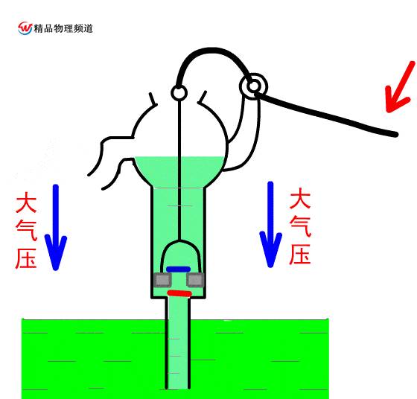
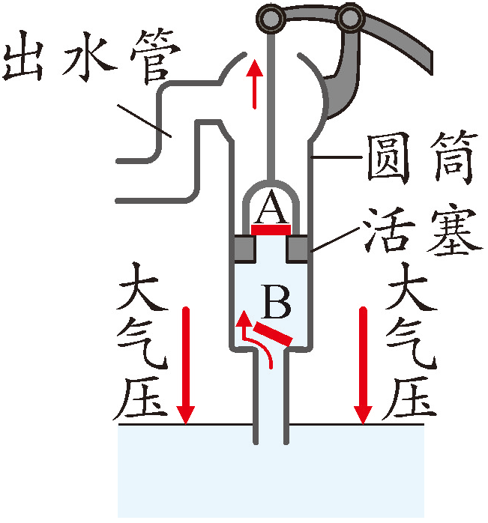
二
项目分析
1. 活塞式抽水机的结构
如图所示，活塞式抽水机主要由圆筒、活塞、两个只能向上开启的阀门（A、B）、出水管等组成。

Slide 7
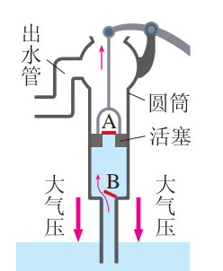
二
项目分析
2. 活塞式抽水机的工作原理
① 吸水：
② 取水：
③ 出水：
提起活塞，阀门 A 关闭，低处的水受到大气压的作用推开阀门 B 进入圆筒。
压下活塞，阀门 B 关闭，活塞下面的水冲开阀门 A 进入圆筒上部。
再次提起活塞时，阀门 A 关闭，水从侧管流出，与此同时，低处的水又在大气压的作用下推开阀门 B 而进入圆筒。

Slide 8
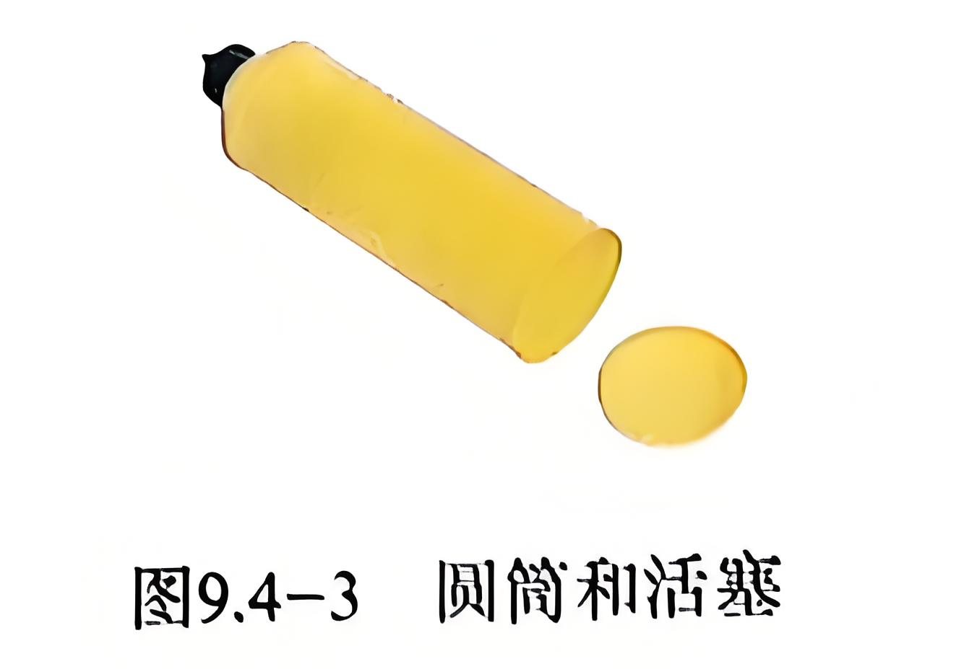
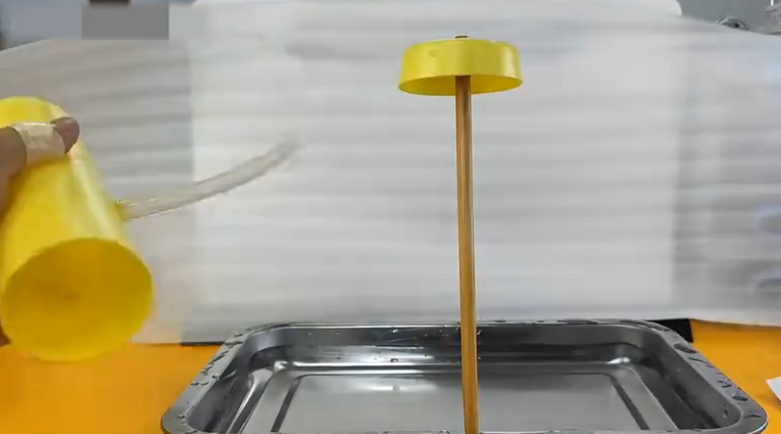
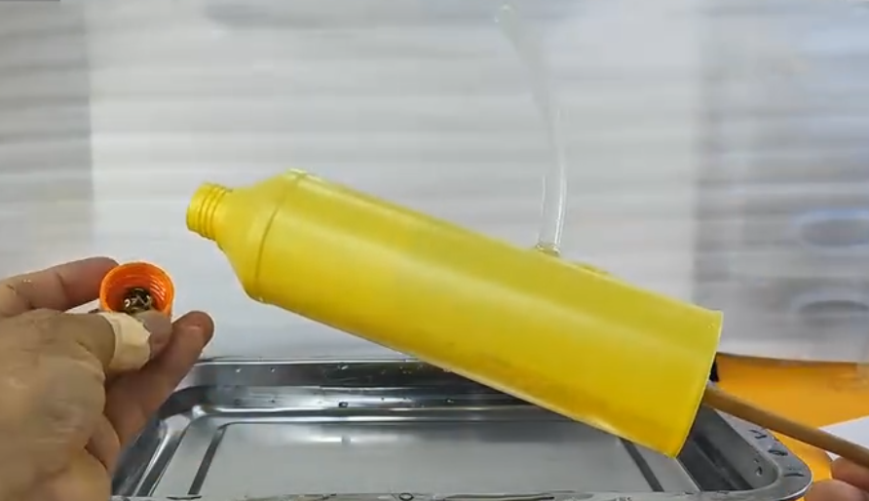
三
项目实施
材料：一个用来装洗涤液的空瓶子，一根筷子，一块塑料片，一个玻璃球，一块橡皮膏，一根塑料管。

Slide 9
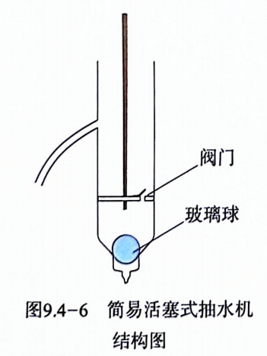
三
项目实施
①圆筒和活塞：剪下瓶子的瓶底，瓶子上部作为抽水机的圆筒。把瓶底再略剪一小部分作为活塞，使瓶底的外径与瓶子的内径相吻合。
②出水口和进水口：如图，在瓶子的侧壁上打一个出水口，插上一段塑料管作为出水管。在瓶盖上挖一个洞，将其作为进水口。
③阀门：如图所示，在活塞上打两个孔 A、B，中间的孔 A 用来固定筷子。用橡皮膏把塑料片的一边黏在活塞上，使塑料片能盖住孔 B，作为一个阀门。把玻璃球放到瓶子里作为另一个阀门。

Slide 10
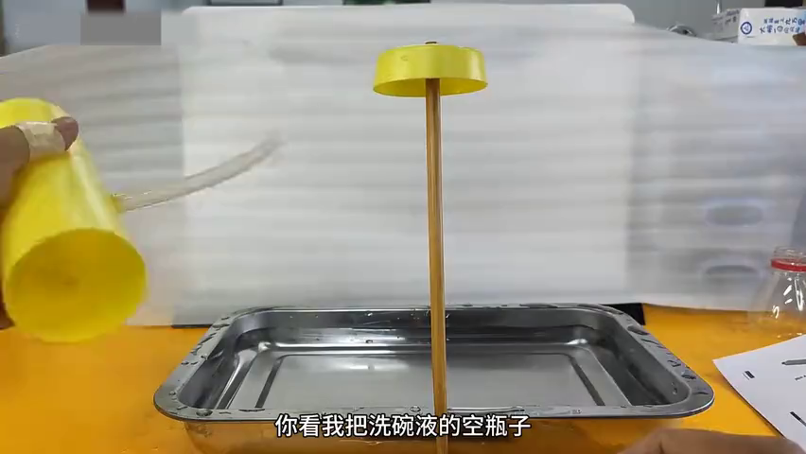
三
项目实施
制作过程的视频

Slide 11
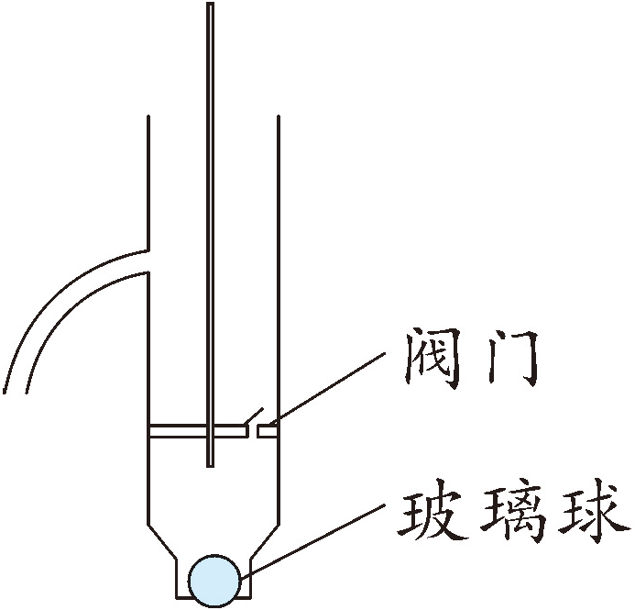
课堂小结
结构
活塞式抽水机
工作原理
① 吸水
② 取水
③ 出水
制作

Slide 12

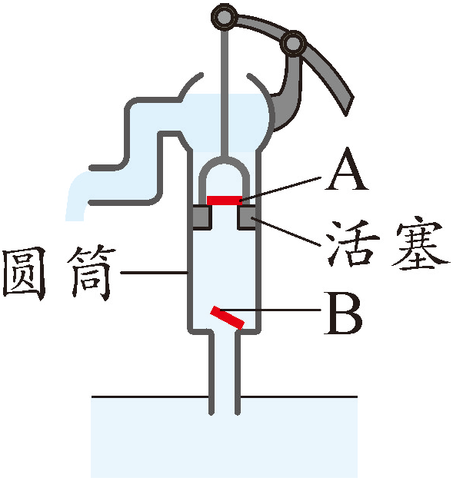
课堂习题
1. 如图的活塞式抽水机是利用__________来工作的。当圆筒下部（即阀门 B 以上）充满水，活塞向下移动时，阀门 A___________（选填 “打开”或“关闭”，下空同），阀门 B__________。
大气压
打开
关闭
2.请根据简易活塞式抽水机的结构图。如图所示，上拉活塞时，阀门________(填“打开”或“关闭”)，瓶口的水在________的作用下顶开________，进入圆筒内;下压活塞时，玻璃球堵住瓶口，同时圆筒中活塞下方的水推开________涌到活塞上方。如此往复，便能把水抽上来了。
关闭
大气压
玻璃球
阀门

Slide 13
课堂习题
大气压
(1)图甲中，提起活塞时，阀门A关闭，管外的水在_______的作用下推开阀门_______，进入圆筒。图乙中，下压活塞时，阀门B关闭，同时圆筒中活塞下方的水推开阀门_______涌到活塞上方。图丙中，再次提起活塞时，圆筒中活塞上方的水从出水管流出。如此往复，便能把水抽上来了。
B
A

Slide 14
课堂习题
(2)有经验的人在使用这种抽水机时会先往圆筒里倒一点水，目的是增强活塞与筒壁间的___(填字母代号)。
A.气密性 B. 摩擦力 C.压强
(3)下列现象与活塞式抽水机工作原理不相同的是___(填字母代号)。
A.吸盘紧紧吸在墙上 B. 用吸尘器吸尘
C.用吸管喝牛奶 D.手机保护膜吸附在手机屏幕上
(4)在大气压强为1x10⁵Pa时，该抽水机提升水的最大高度______m。在海拔为3000 m的青藏高原上，该抽水机提升水的最大高度_____(填“高于”“低于”或“等于”)在中山市提升水的最大高度。(g取10 N/kg)
A
B
10
低于

Slide 15
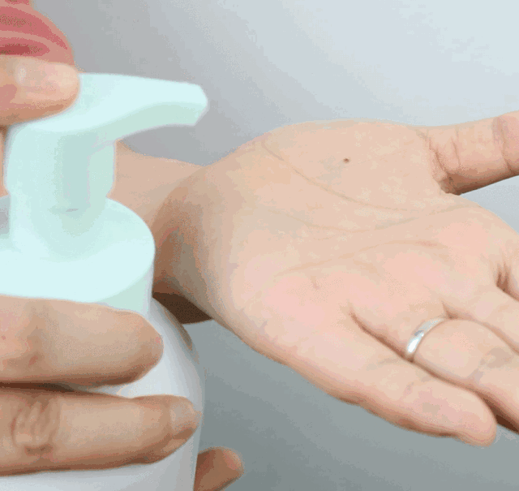
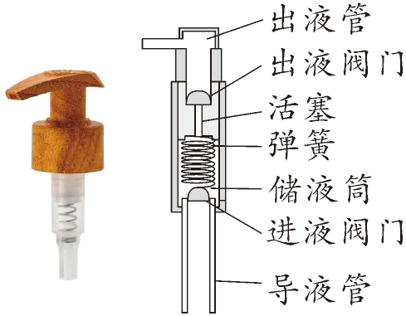
课堂习题
(1)下列物体的工作原理与按压式瓶盖的工作原理相同的是 (填字母代号)。
A.活塞式抽水机 B.马桶
C.微小压强计 D.船闸
(2)洗手液能被“吸”上来是利用了
(3)向下按压后松手时，液体从导液管通过进液阀门进入到储液筒，是因为瓶内的气压 (填“大于”“小于”或“等于”)储液筒内的气压。
A
大气压
大于

Slide 16
课堂习题
(4)进液阀门和出液阀门处的塑料小球，在按压式瓶盖中起到了非常关键的作用，为了能够顺利地打开和关闭阀门，塑料小球的密度应该 (填“大于”“小于”或“等于”)洗手液的密度。
(5)若航天员在太空舱中按压这种洗手液瓶盖，则 (填“能”或“不能”)挤出洗手液。
大于
能

